Slide 1



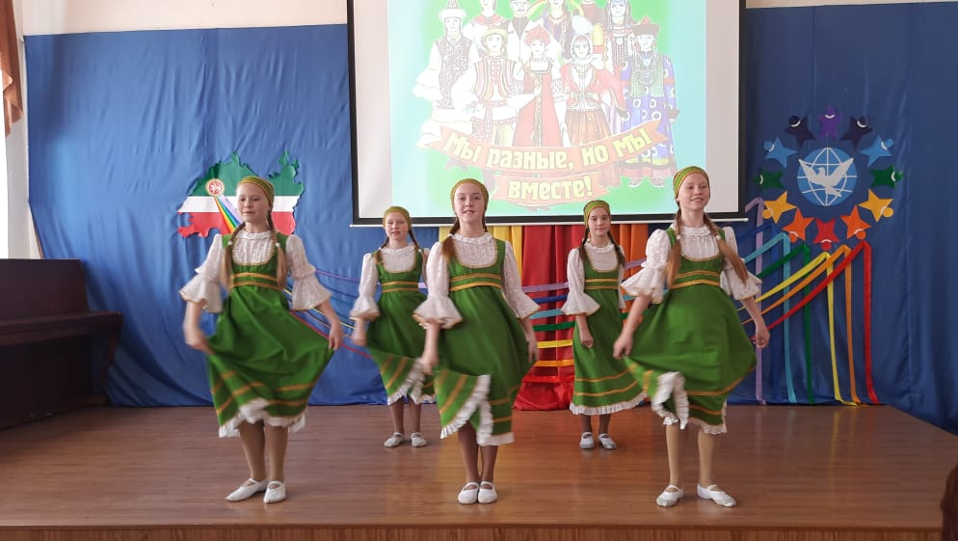
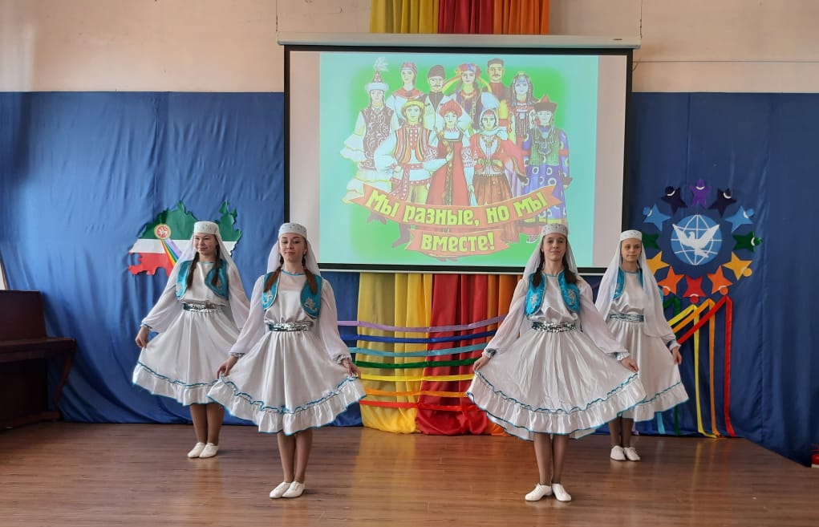
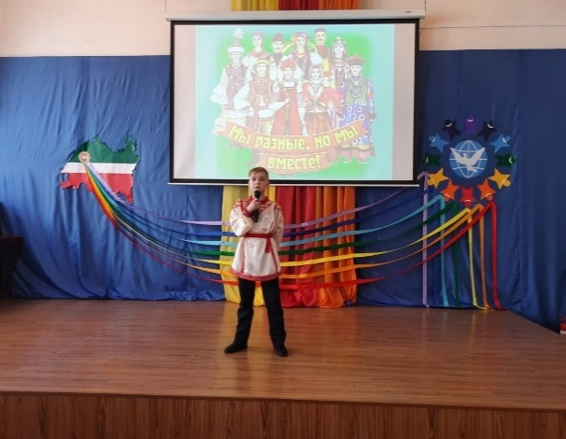
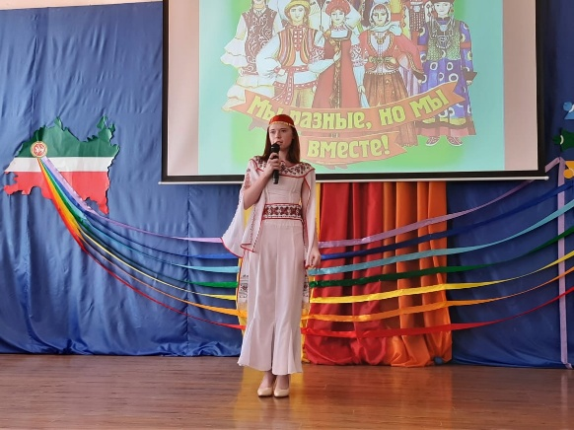
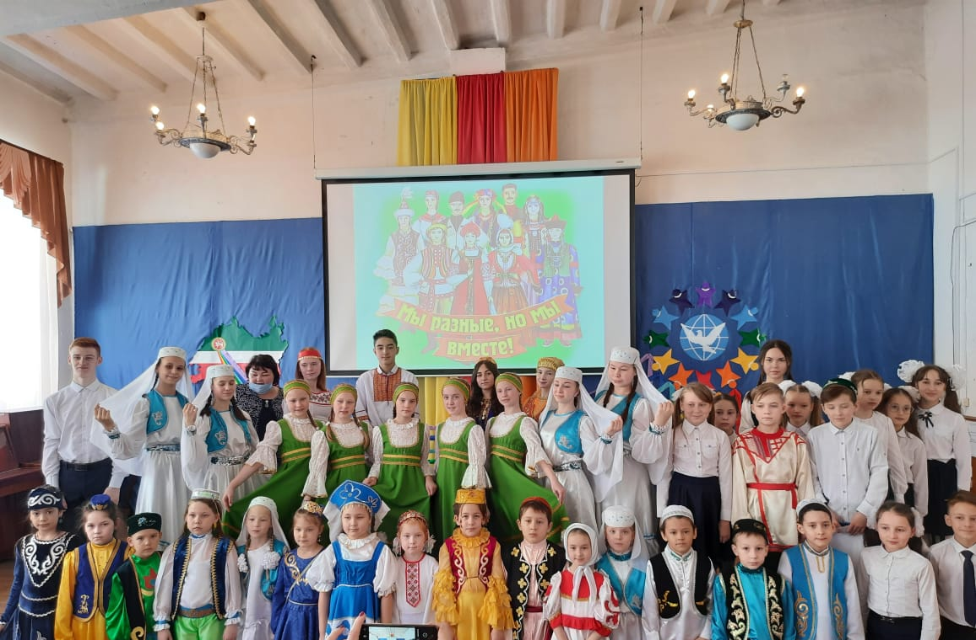
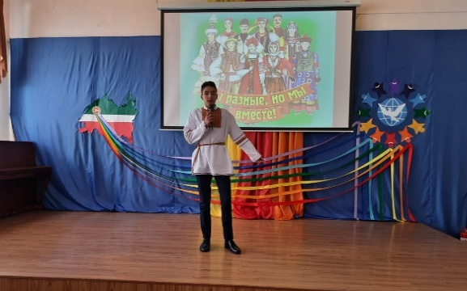
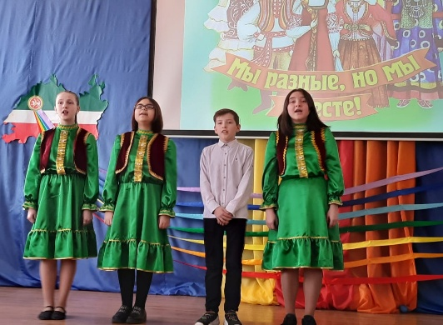
«Мы разные, но мы вместе»
МАОУ «СОШ № 1»
В рамках проведения Года родных языков и народного единства в РТ, провели концерт под общим названием "Мы разные, но мы вместе"

Slide 2
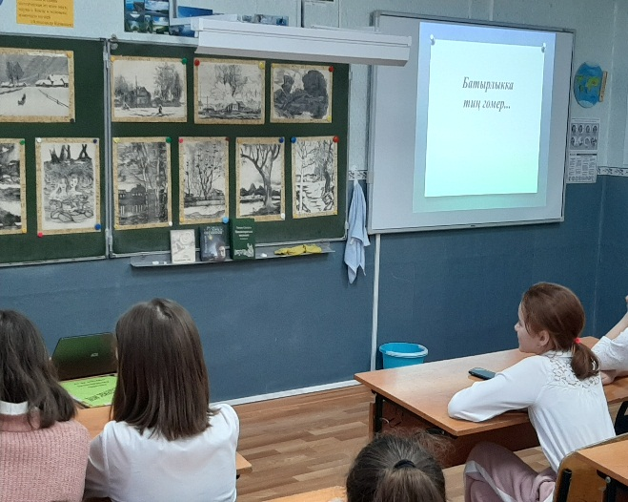
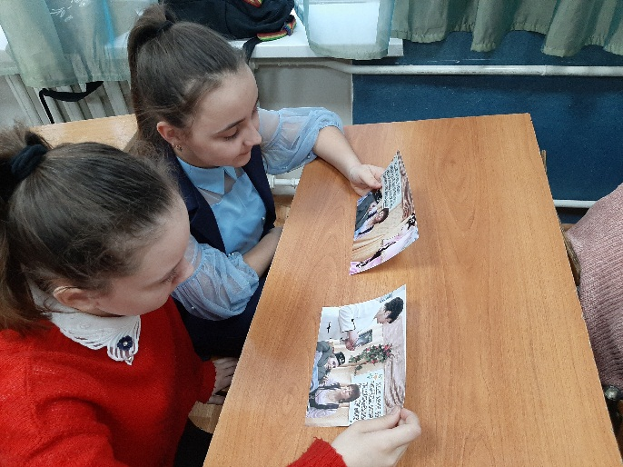
Классный час
МАОУ «СОШ № 1»
В 6 Б классе был проведен классный час «Батырлыкка тиң гомер”, посвященный памяти поэта-художника Г.Сагирова.
Учитель: Гиниятуллина Ф.Х.

Slide 3
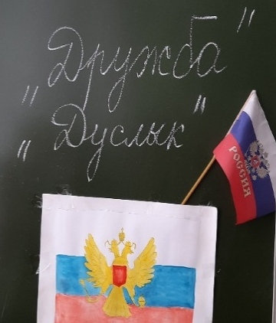
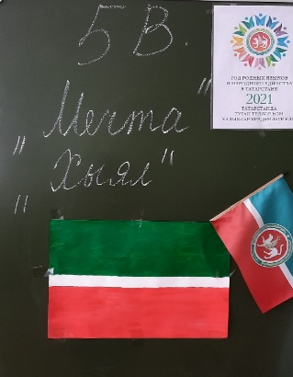
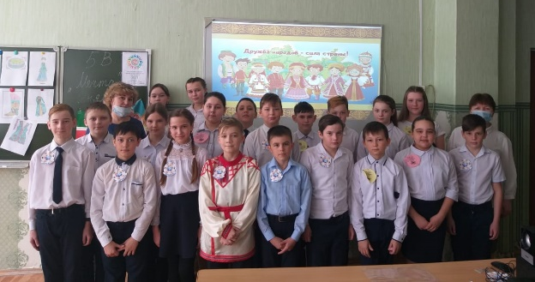
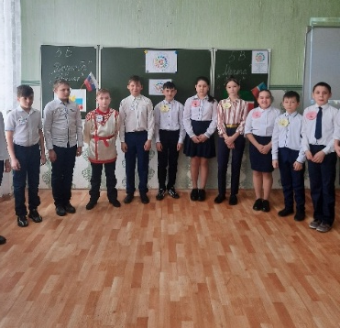
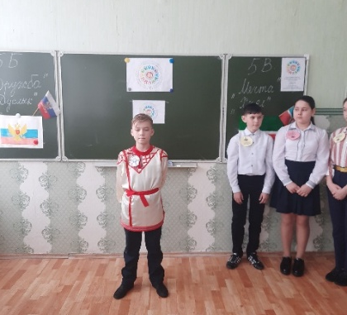
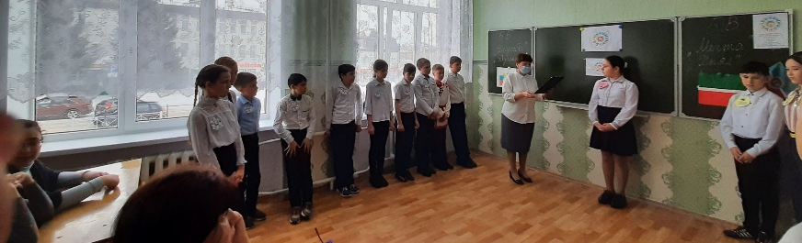
КВН
МАОУ «СОШ № 1»
В рамках проведения Года родных языков и народного единства в РТ,
с учащимися 5б и 5в классов был проведен КВН на тему: «Дружба народов – сила страны”.
Учителя: Набиуллина Ф.М.
Нагуманова И.С.

Slide 4
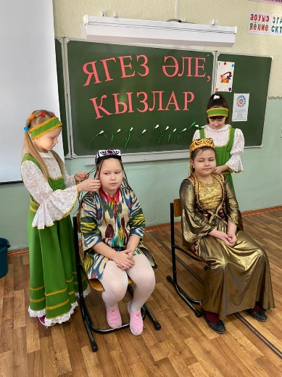
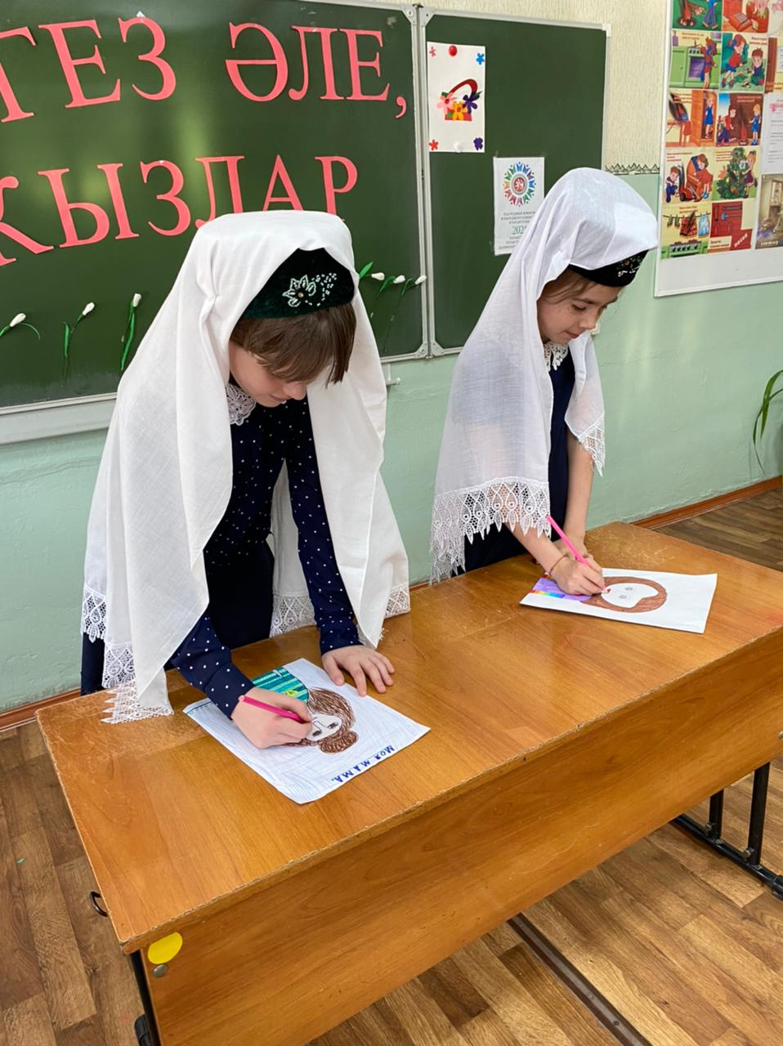
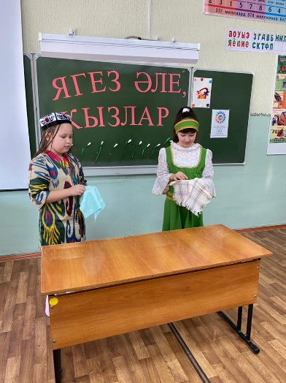
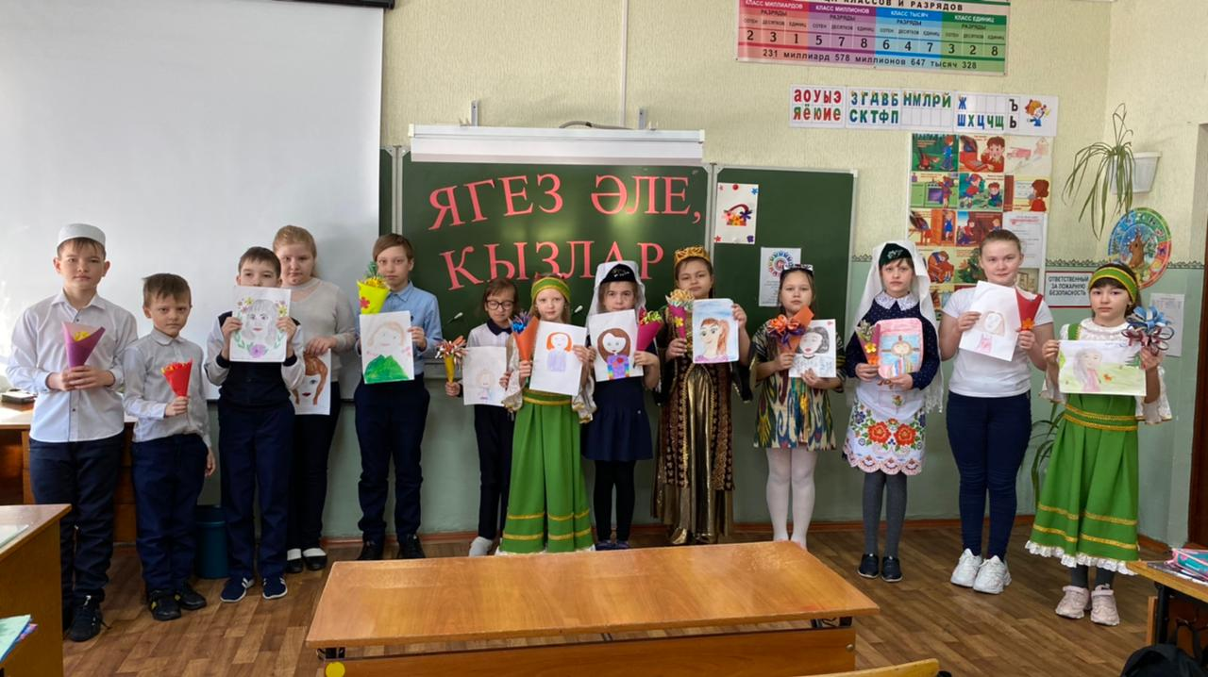
«А, ну – ка, девочки!»
МАОУ «СОШ № 1»
Приближается первый весенний праздник – 8 Марта или международный женский день. Это праздник всех женщин, девушек, девочек. И сегодня в преддверии этого славного праздника у нас в 3 Б классе игровая программа «А, ну-ка, девочки!».

Slide 5
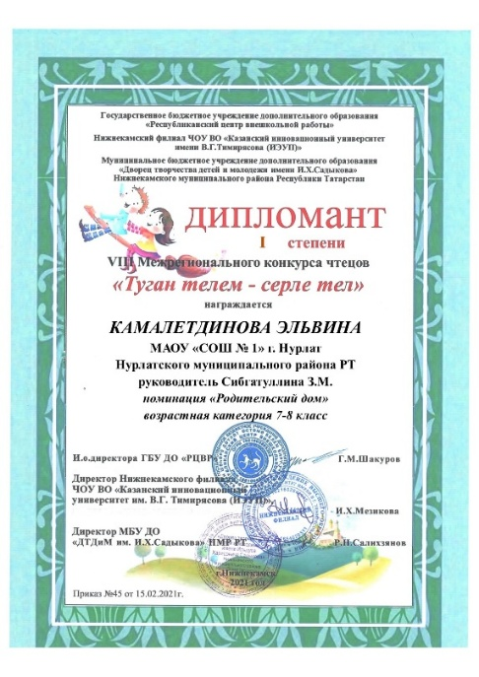
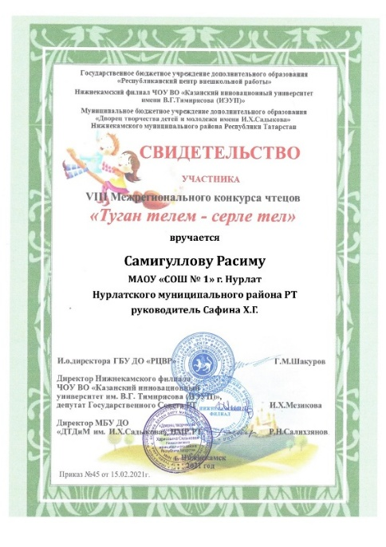
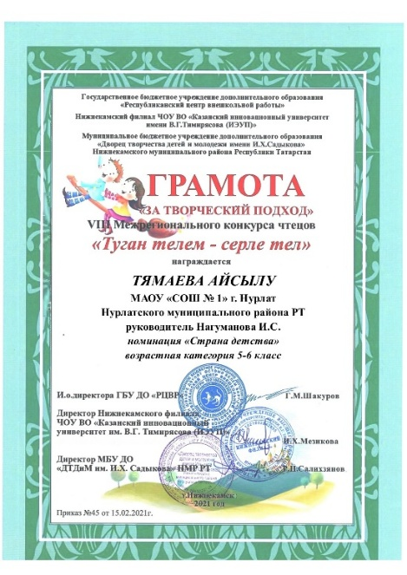
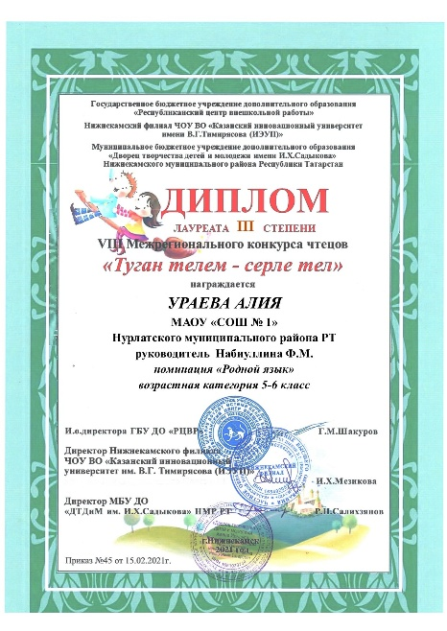
«Туган телем- серле тел»
МАОУ «СОШ № 1»

Slide 6
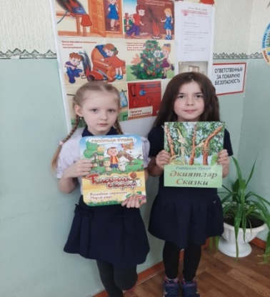
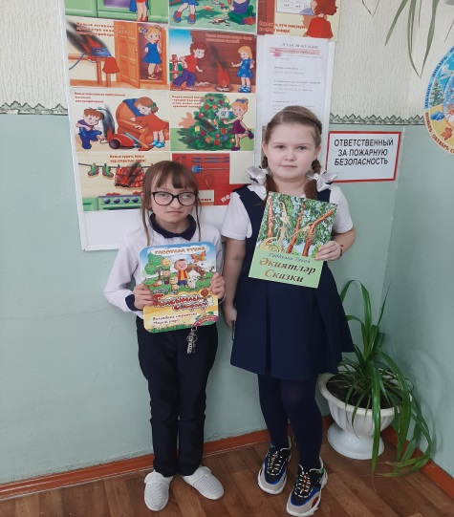
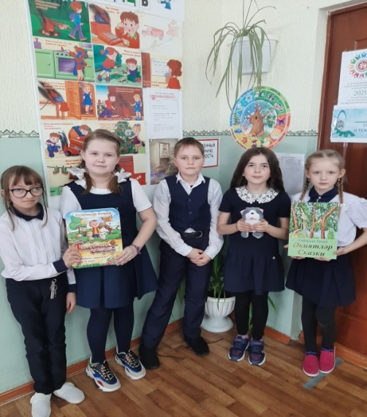
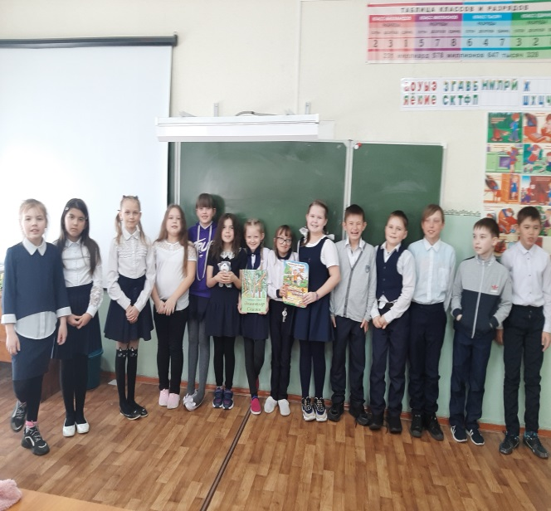
Конкурс чтецов
МАОУ «СОШ № 1»
Набиуллина Ф.М.
с учениками 3 Б класса организовала конкурс чтецов «Тукай в наших сердцах"

